Slide 1
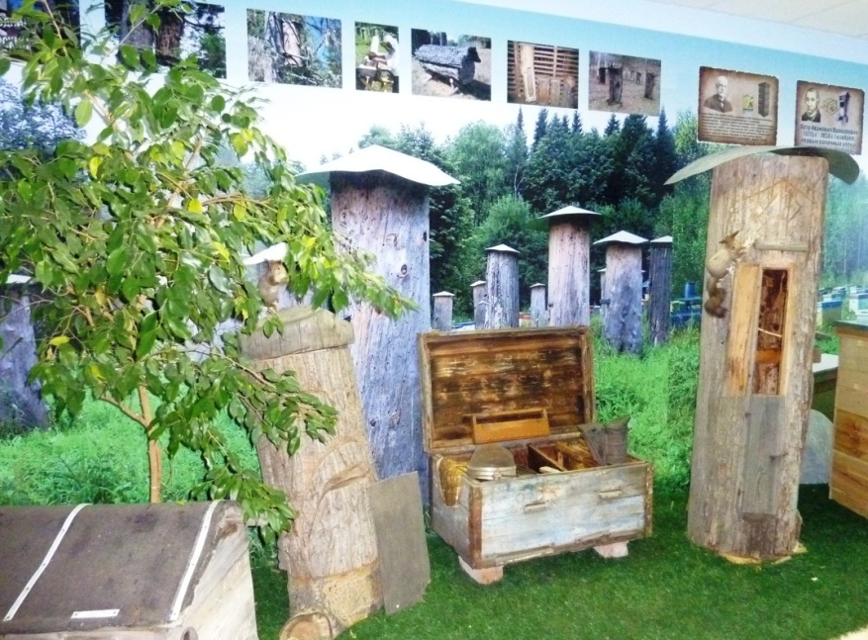
Руководитель «Кузбасского Музея Меда»
Любимов Андрей
тел.+7 905 914 6666
г. Кемерово
пр.Советский, 27
офис 309А
8(3842)49-60-95

Slide 2
В 2016 году «Кузбасский Музей меда» стал . победителем Областного конкурса Лучший . социальный проект Кемеровской области.
Музей внесен в Каталог предприятий, товаров и услуг социальных предпринимателей России.

Slide 3
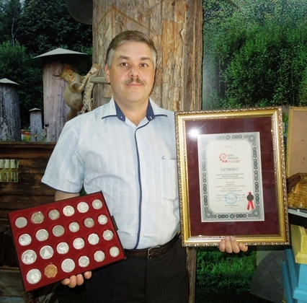
Новизна и инновация проекта
Это первый частный музей меда в Сибири.
Семейное хобби стало
семейным бизнесом.
3. В музее представлена
коллекция монет и медалей
которая в 2017г. внесена в
Книгу Рекордов России.
При помощи музея, мы привлекаем в магазин новых клиентов, и увеличиваем товарооборот в бизнесе.

Slide 4
География поставок Дягилевого меда
Москва, Санкт-Петербург,
Самара, Уфа, Омск, Пермь, Махачкала, Липецк, Иваново,
Красноярск, Крым,
Дальний восток.

Slide 5
Участие в международных мероприятиях .
2016 год Международная научно-практическая конференция «Пчела и человек»
1 место за лучший монофлорный Дягилевый мед.
2017 год 45 Конгресс «Апимондия» Турция, Стамбул Золотая медаль за монофлорный «Дягилевый мед».
2018 год – 22 Международный конгресс «Апиславия»
2 место за лучший «Мед сотовый».
2019 год 46 Конгресс «Апимондия» Монреаль, Канада
Золотая медаль Музея меда в номинации коллекции
Серебряная медаль за мед «Липовый остров».

Slide 6
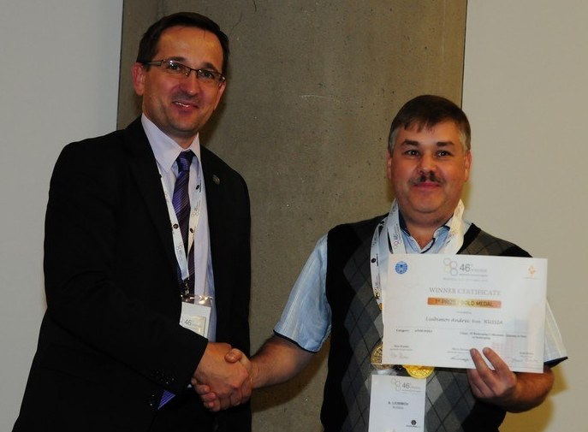
2 Золотые медали и 2 серебряные медали

Slide 7
Наличие партнеров
Центр Инноваций Социальной сферы Кемеровской области.
Агропромышленный кластер Кемеровской области.
Компания «Тенториум» г.Пермь.

Slide 8
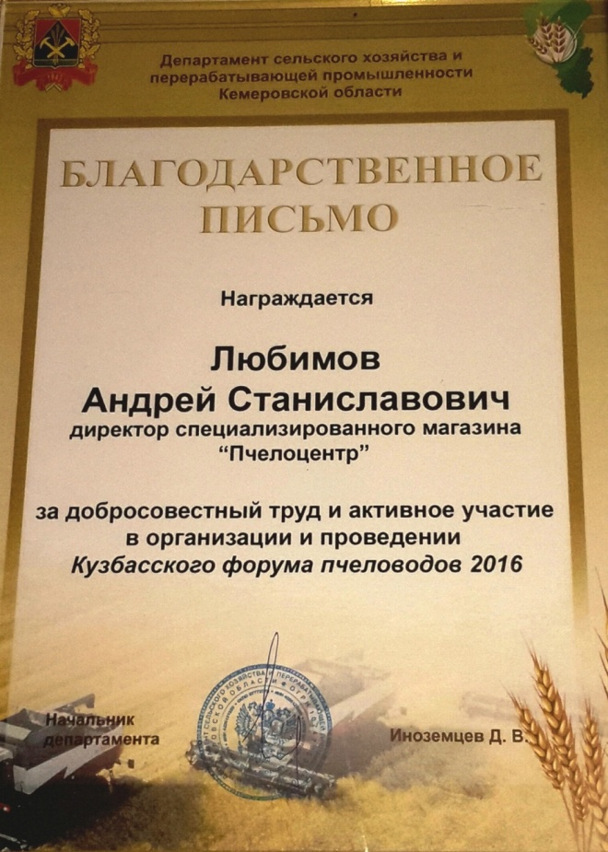
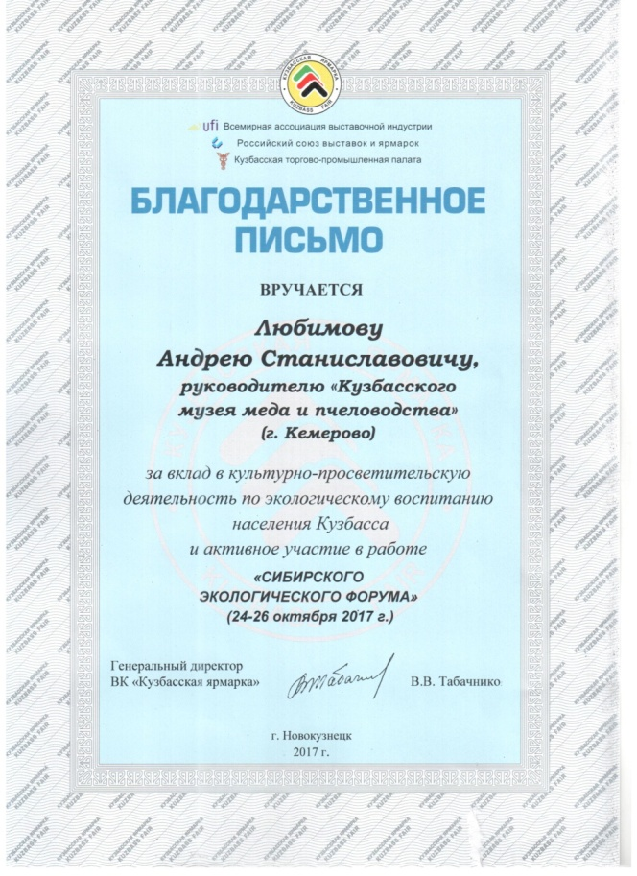
Награды и Достижения

Slide 9
ХОРОШИЕ КОМПАНИИ РАБОТАЮТ РАДИ ДОХОДОВ, ВЕЛИКИЕ – РАДИ ЛЮДЕЙ !
«Маленькая частичка добра
может превратиться в огромное благо, когда
за дело берется социальный предприниматель».

Slide 10
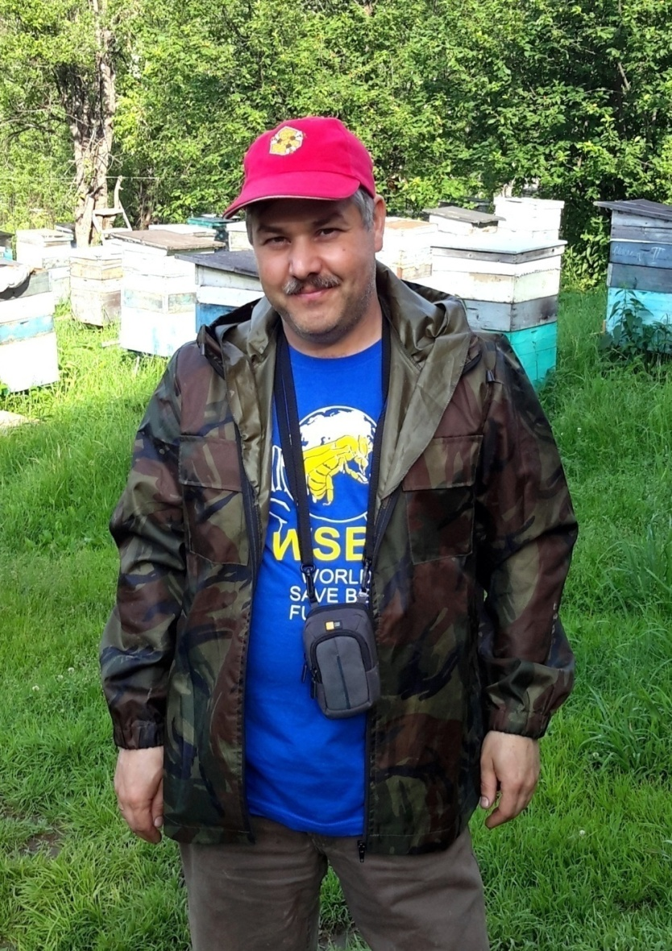
Благодарю
за внимание.
Любимов Андрей
тел.+7(905) 914 6666
почта: rdc115@yandex.ru
г.Кемерово пр.Советский, 27
офис 309А, т. 8(3842)49-60-95

